Slide 1


MINICURSO – SORBA.AI

Slide 2






ABOUT ME
Hugo Fonsêca, MSc. (Eng. De Sistemas)
E-mail: haf@poli.br
WhatsApp: (81) 9 9292-0944
Discord: Hugo Fonsêca#7312
GitHub: hafonseca
LinkedIn: linkedin.com/in/hugoafonseca

Slide 3

SE QUISER ACOMPANHAR...
Pré-requisito único: docker
docker run -d -p 443:443 -p 1883:1883 sorbotics/sorba-sde:latest
Acesse: https://localhost (usuário: admin / senha: adminpwd)

Slide 4
QUEBRANDO O GELO...
INDÚSTRIA 4.0? O QUE É ISSO?

Slide 5
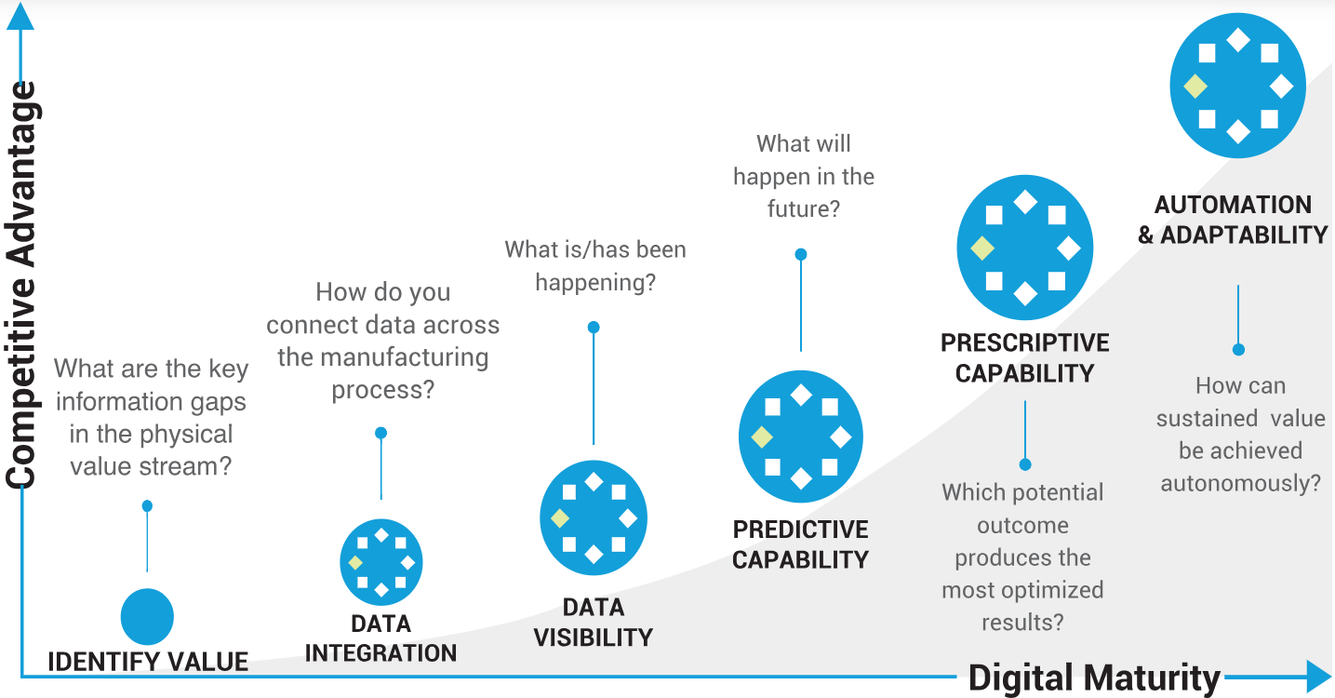
QUEBRANDO O GELO...

Slide 6
ENTÃO, O QUE É O SORBA.AI?
Plataforma (paga) capaz, dentre outras coisas, de:
Coletar dados
Armazenar dados
Transformar dados
Criar fluxo de dados (UNS)
Hierarquizar ativos (UNS)
Criar, gerir e versionar datasets (“DataOps”)
Criar, gerir e fazer deploy de modelos inteligentes (“MLOps”)

Slide 7
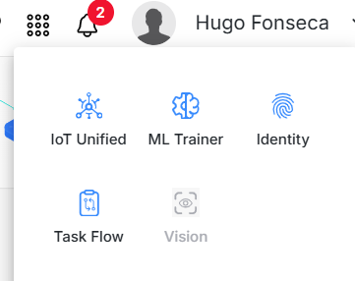
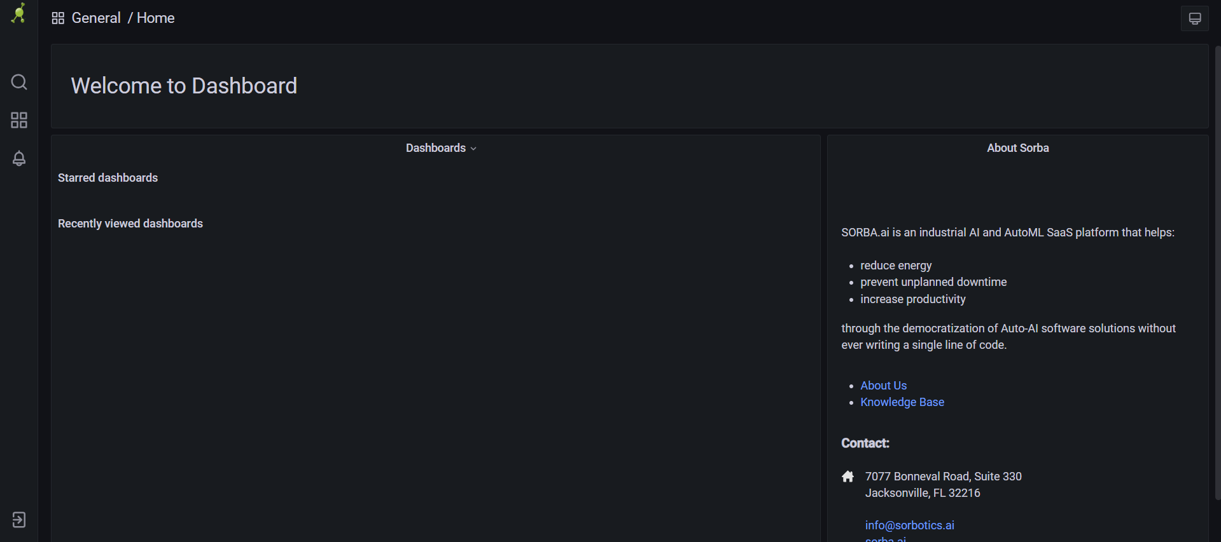
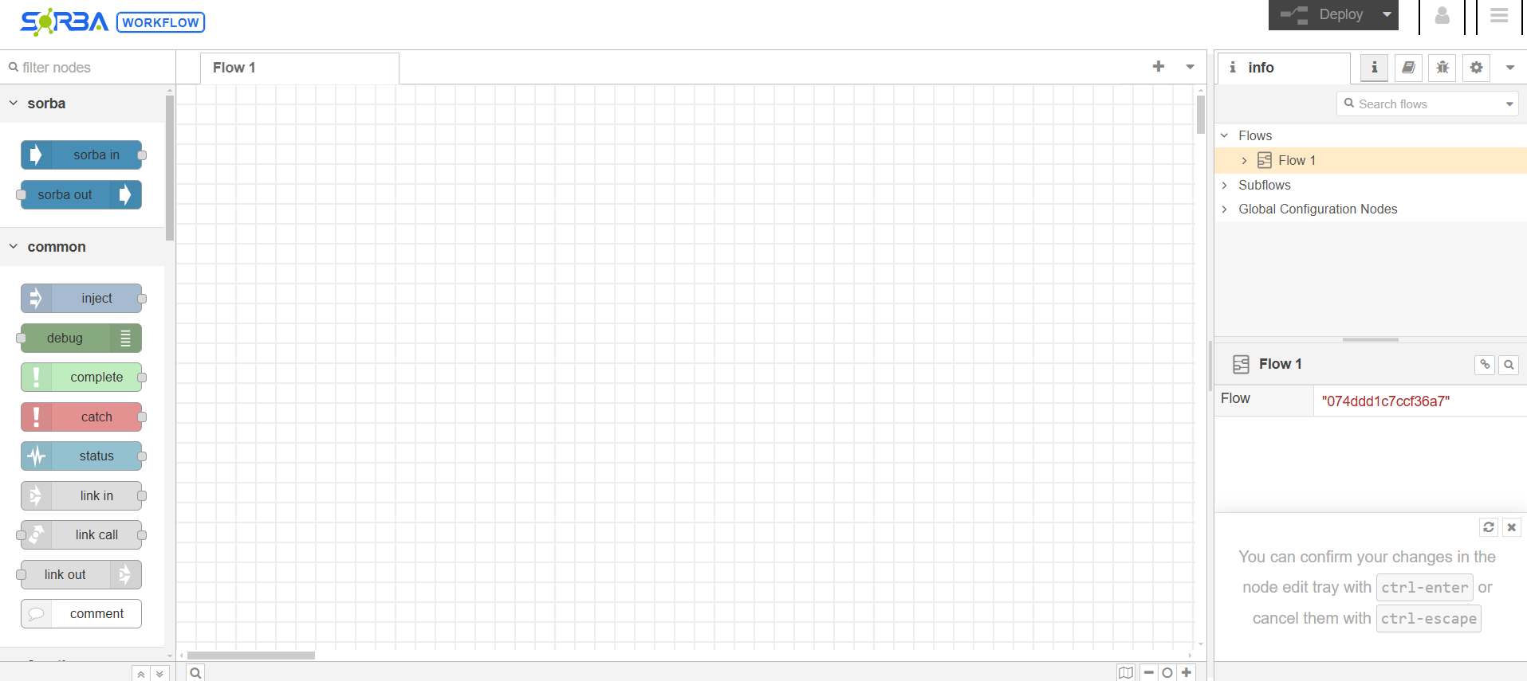
SUBDIVISÃO DA PLATAFORMA
IoT Unified: “Engenharia de Automação”
ML Trainer: “Engenharia da Computação”
WorkFlow (Node-RED)
Dashboard (Grafana)

Slide 8
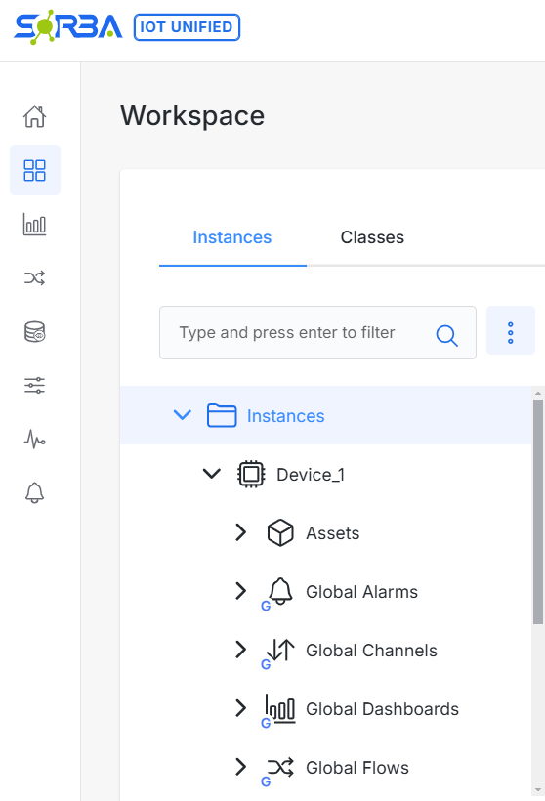
COMEÇANDO PELO IOT UNIFIED
Módulo de integração de dados. Nele, você pode:
Coletar dados
Armazenar dados
Transformar dados
Criar fluxo de dados (UNS)
Hierarquizar ativos (UNS)

Slide 9
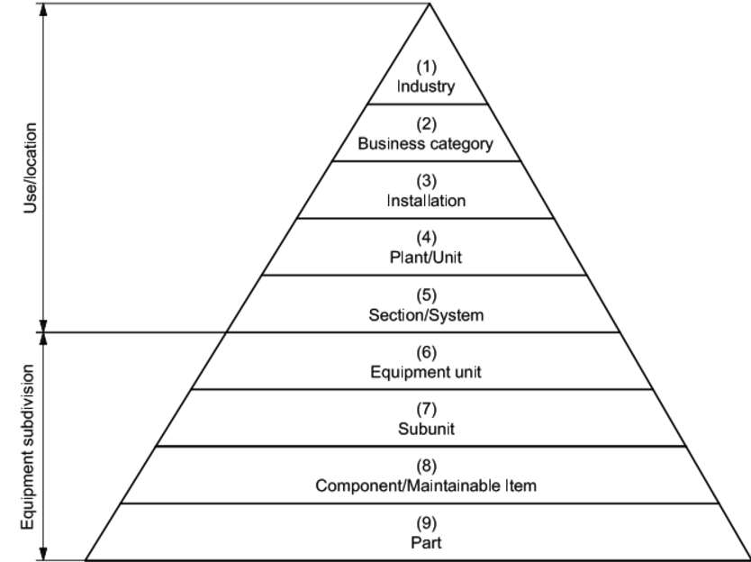
DEFININDO ESTRUTURA HIERÁRQUICA
No Sorba.AI:
Asset Group
Asset (último ponto da hierarquia)

Slide 10
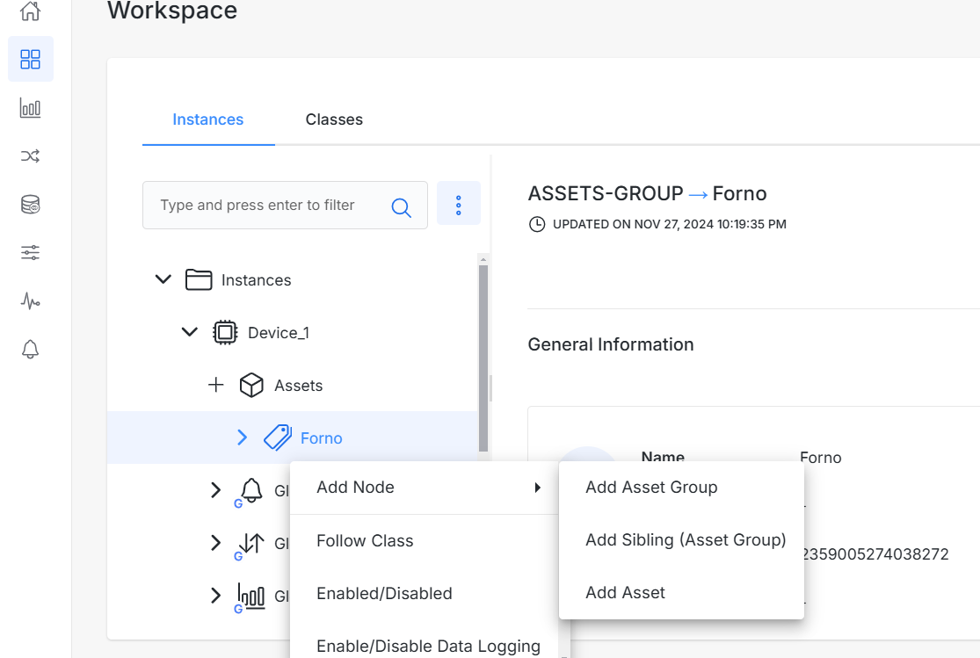
DEFININDO ESTRUTURA HIERÁRQUICA

Slide 11
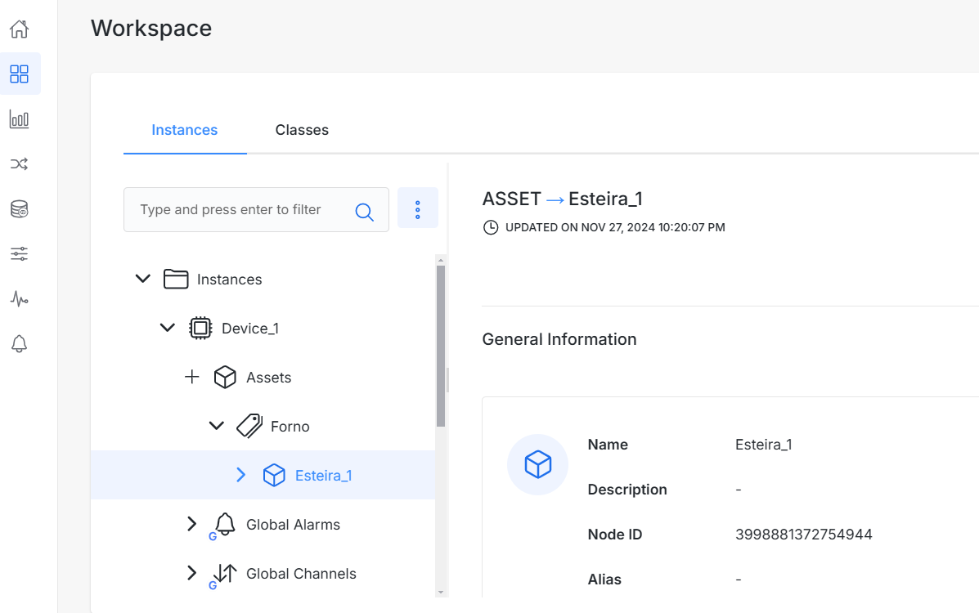
CRIANDO UM ASSET

Slide 12
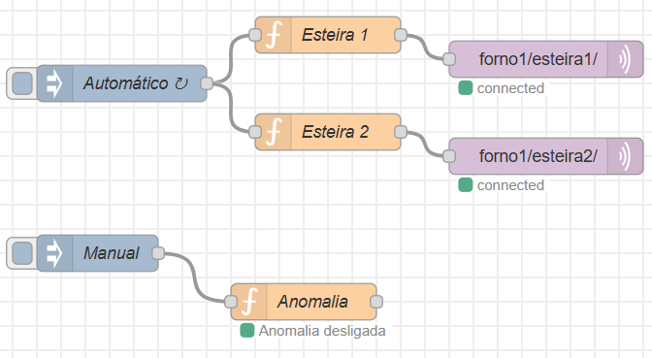
EXEMPLO SIMPLES DE SIMULAÇÃO
Node-RED simulando uma linha com duas esteiras, cada esteira com velocidade e temperatura:
Download do backup (JSON): github.com/hafonseca/sorba-training

Slide 13
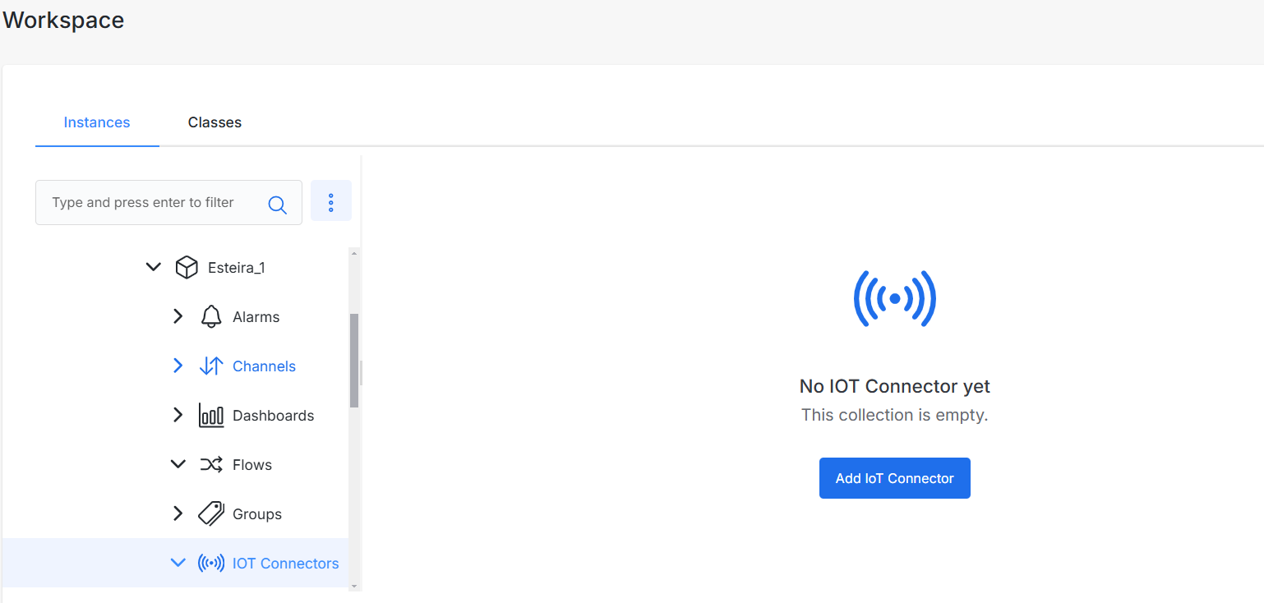
ADICIONANDO UM CONECTOR DE IOT

Slide 14
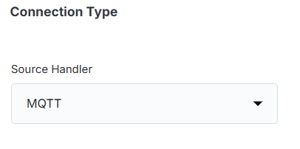
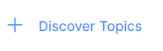
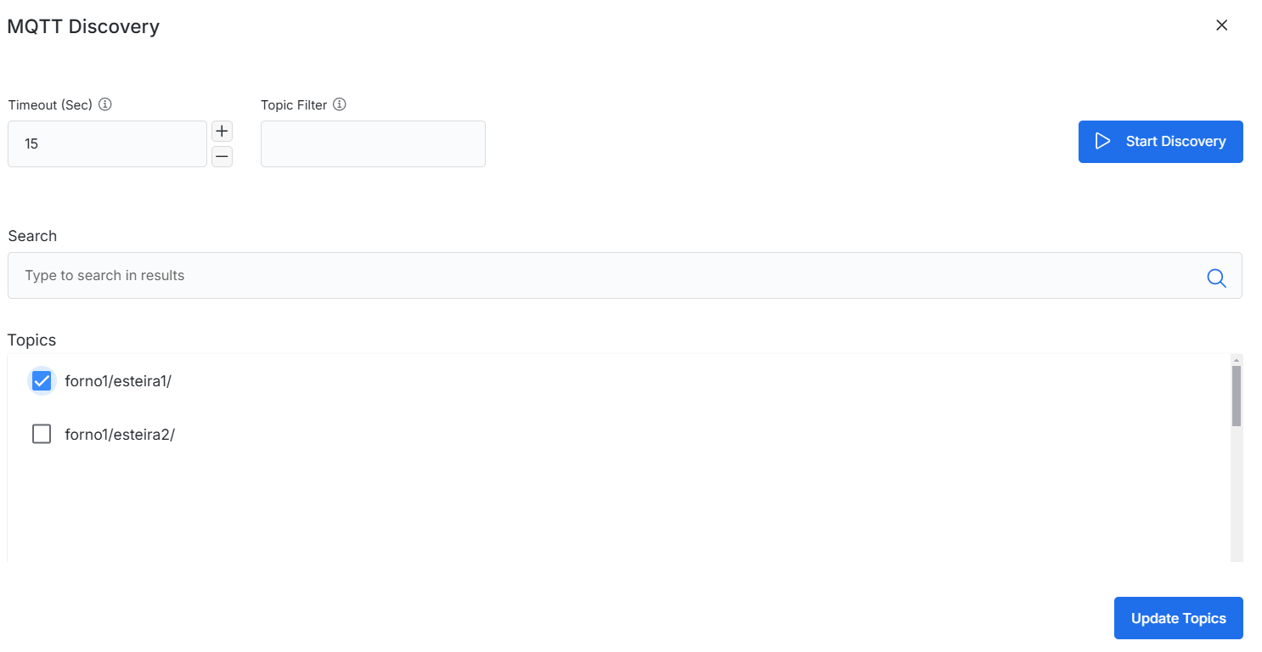
ADICIONANDO UM CONECTOR DE IOT

Slide 15
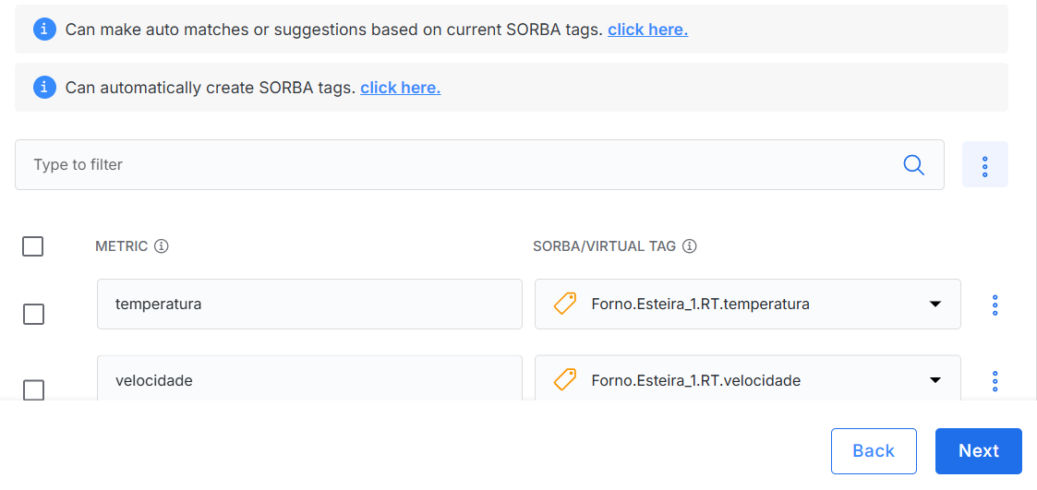
ADICIONANDO UM CONECTOR DE IOT

Slide 16
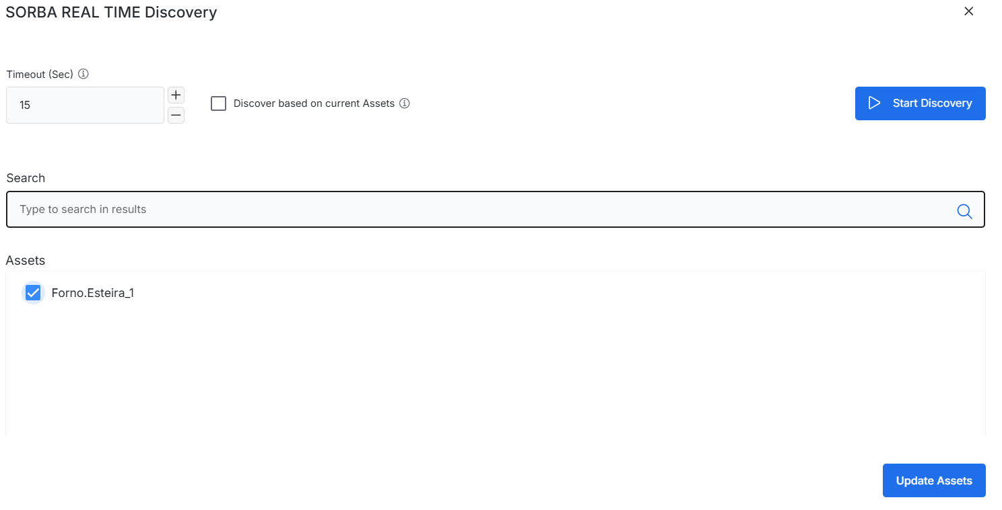
ADICIONANDO UM CONECTOR DE IOT

Slide 17
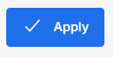
ADICIONANDO UM CONECTOR DE IOT

Slide 18
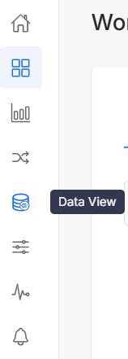
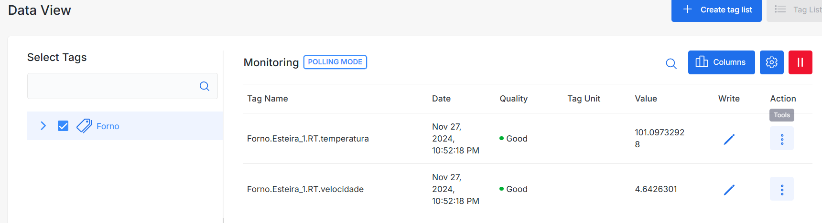
VAMOS VERIFICAR NOSSOS DADOS

Slide 19
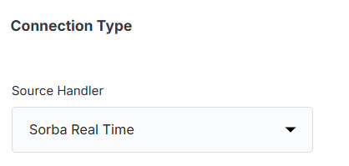
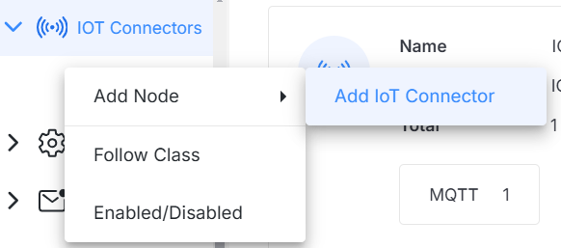
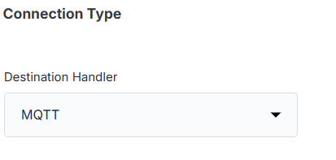
QUE TAL UM FLUXO DE SAÍDA?

Slide 20
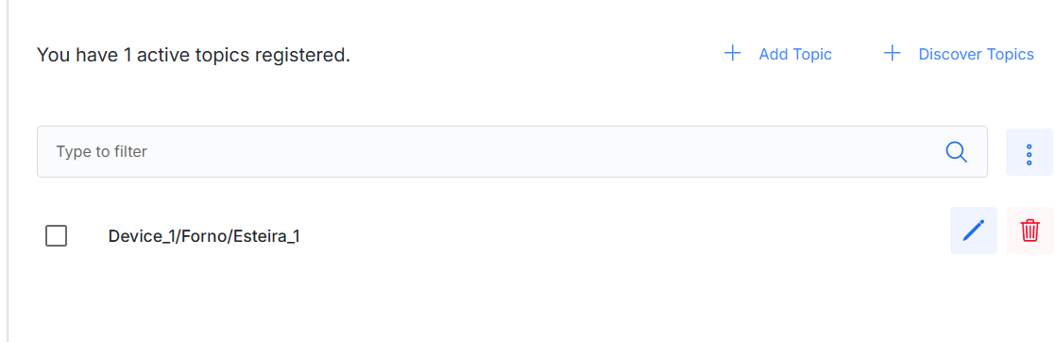
QUE TAL UM FLUXO DE SAÍDA?

Slide 21
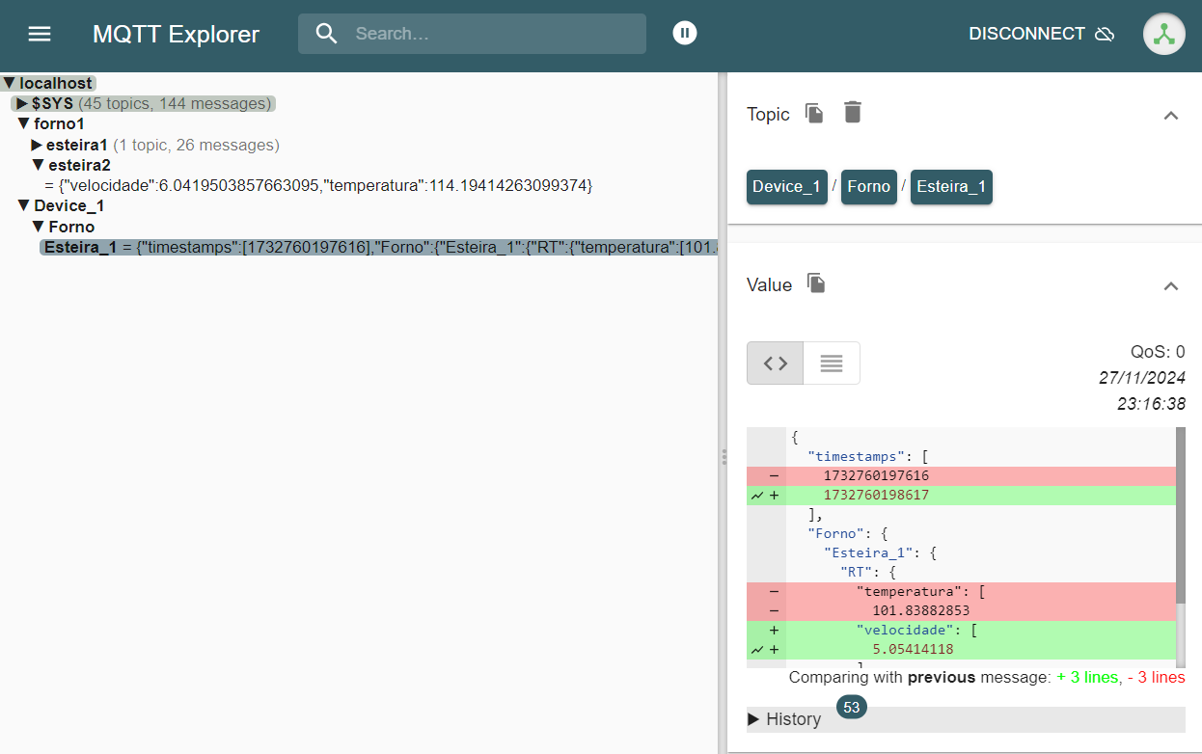
QUE TAL UM FLUXO DE SAÍDA?

Slide 22
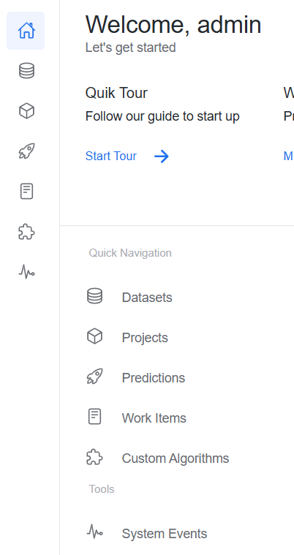
VAMOS AGORA AO ML TRAINER
Módulo de inteligência artificial. Nele, você pode:
Criar, gerir e versionar datasets
Criar, gerir e fazer deploy de modelos inteligentes

Slide 23
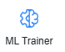
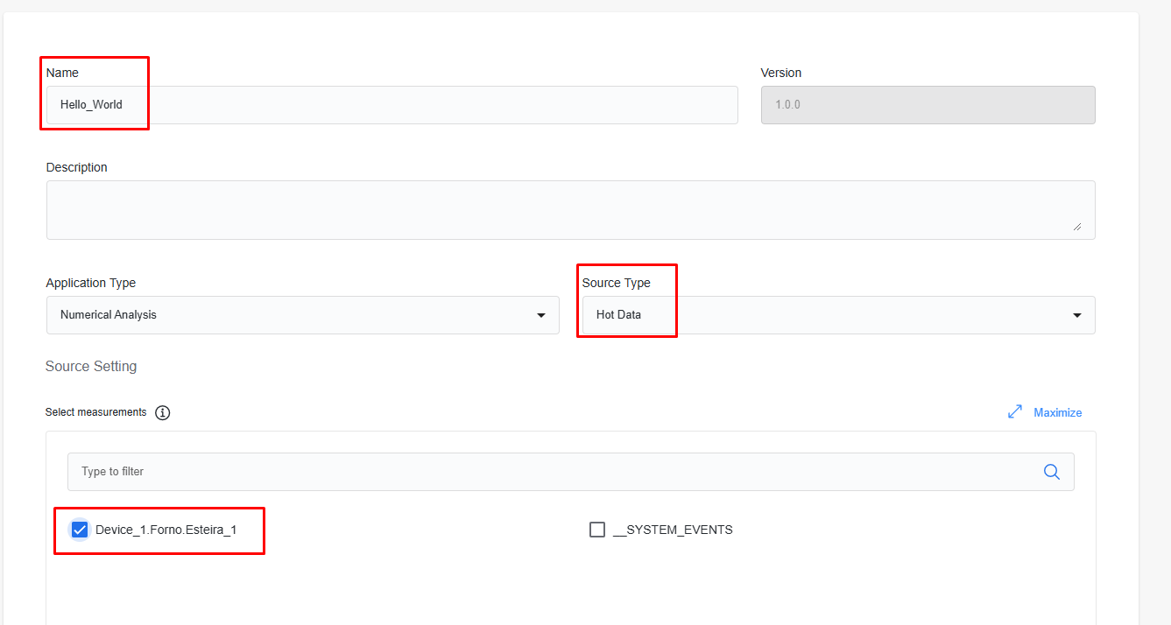
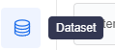

CRIANDO UM DATASET

Slide 24
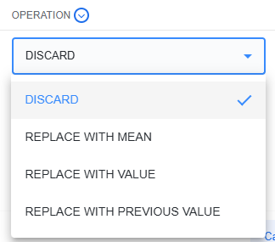
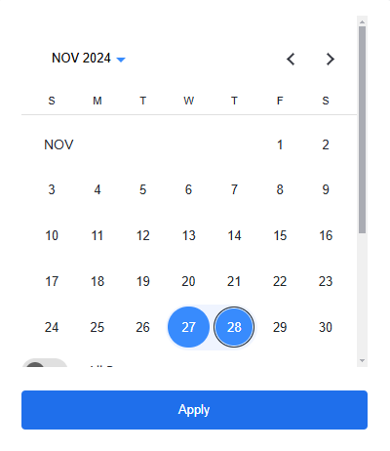
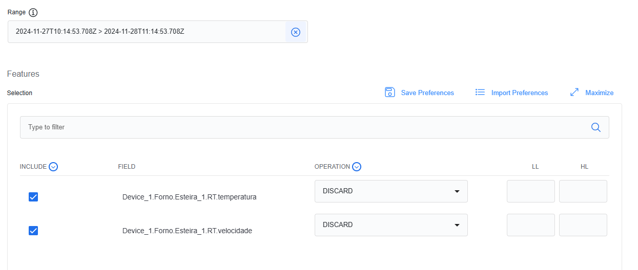
CRIANDO UM DATASET
Filtros

Slide 25
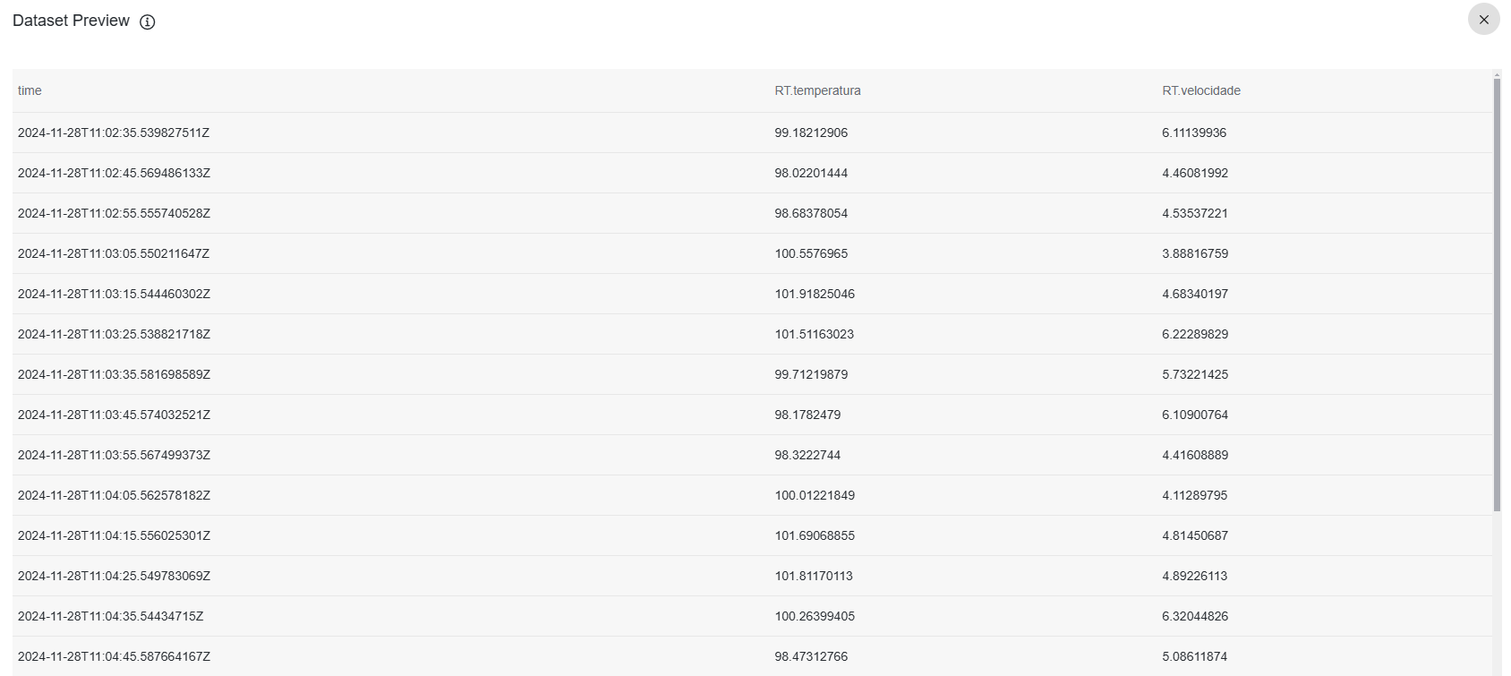

CRIANDO UM DATASET

Slide 26
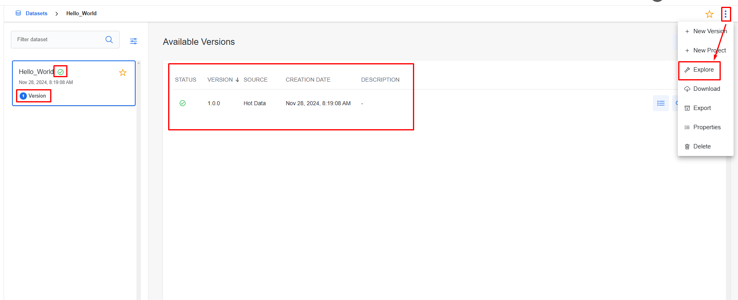
CRIANDO UM DATASET

Slide 27
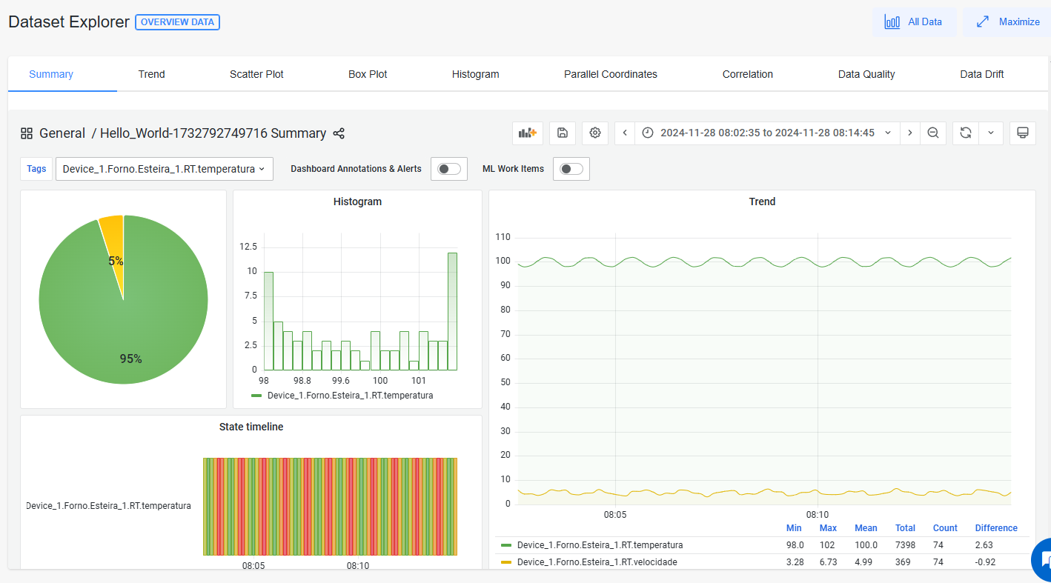
CRIANDO UM DATASET

Slide 28
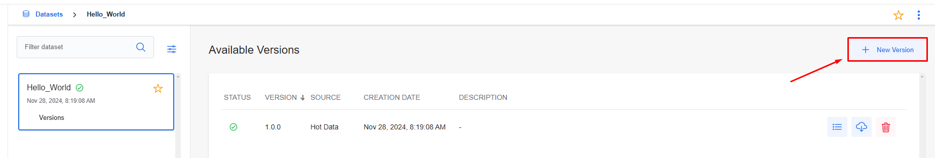
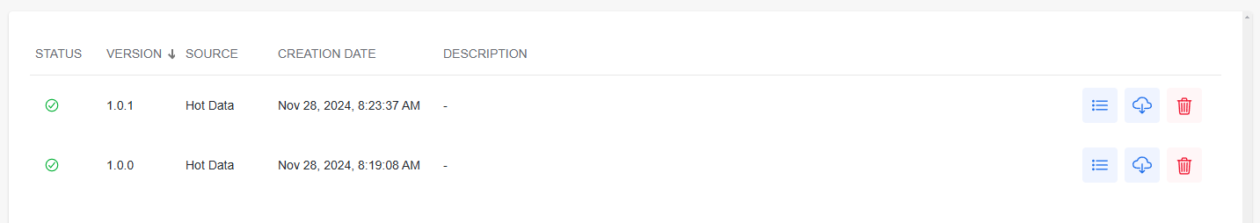
CRIANDO UMA NOVA VERSÃO

Slide 29
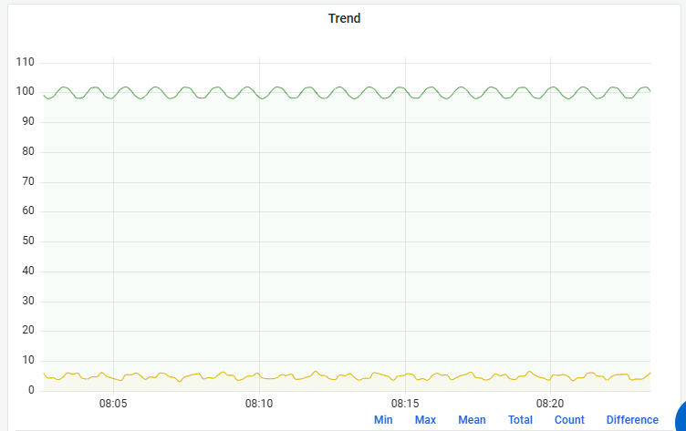
CRIANDO UMA NOVA VERSÃO
1.0.0
1.0.1

Slide 30
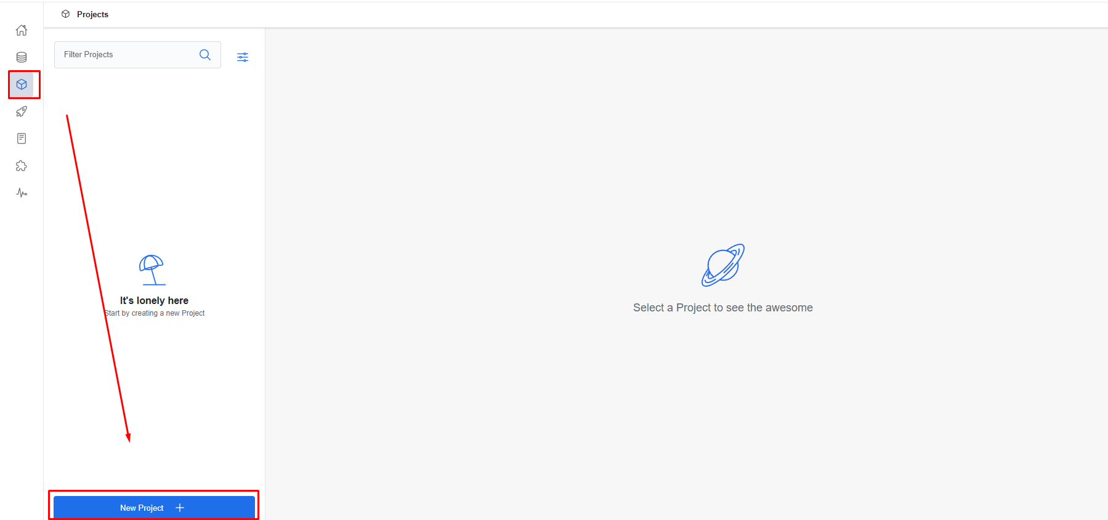
CRIANDO UM PROJETO

Slide 31
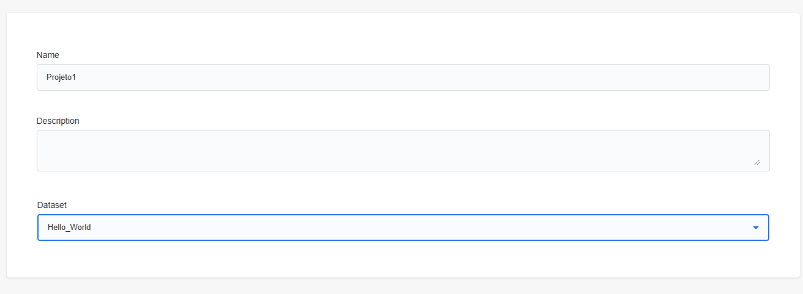
CRIANDO UM PROJETO

Slide 32
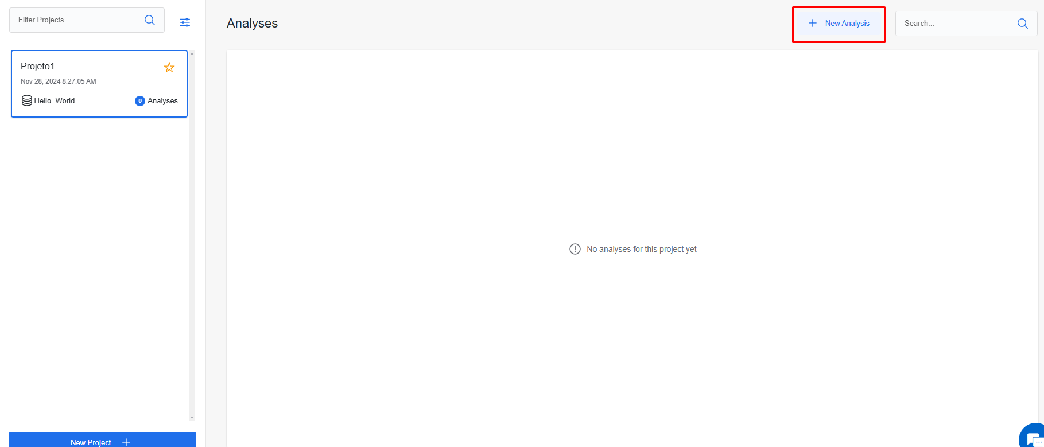
CRIANDO UMA ANÁLISE (MODELO)

Slide 33
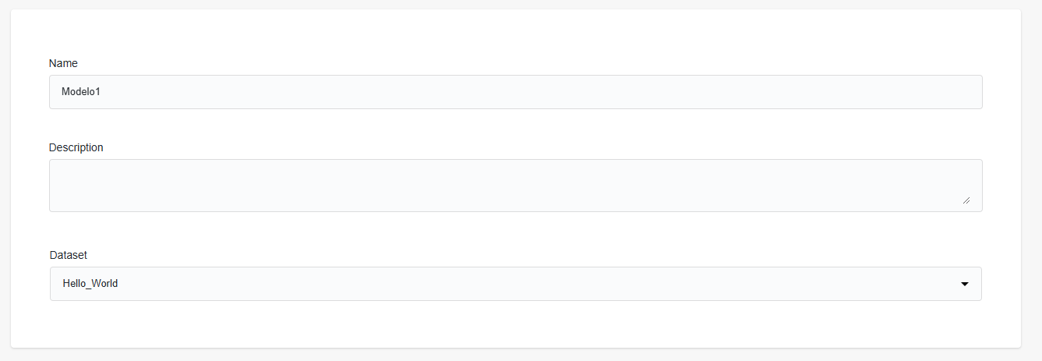
CRIANDO UMA ANÁLISE (MODELO)

Slide 34
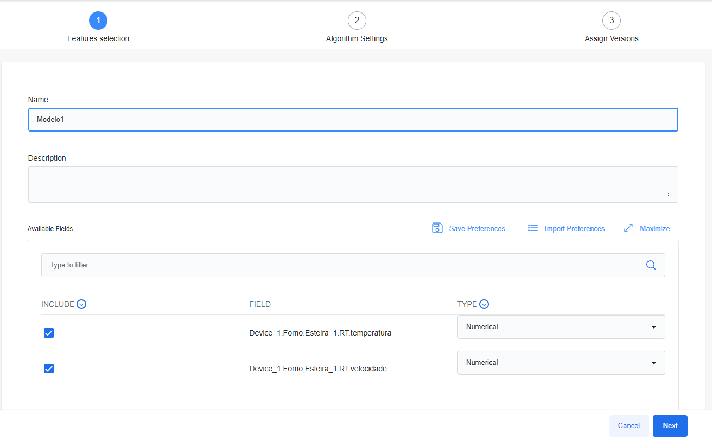
CRIANDO UMA ANÁLISE (MODELO)

Slide 35
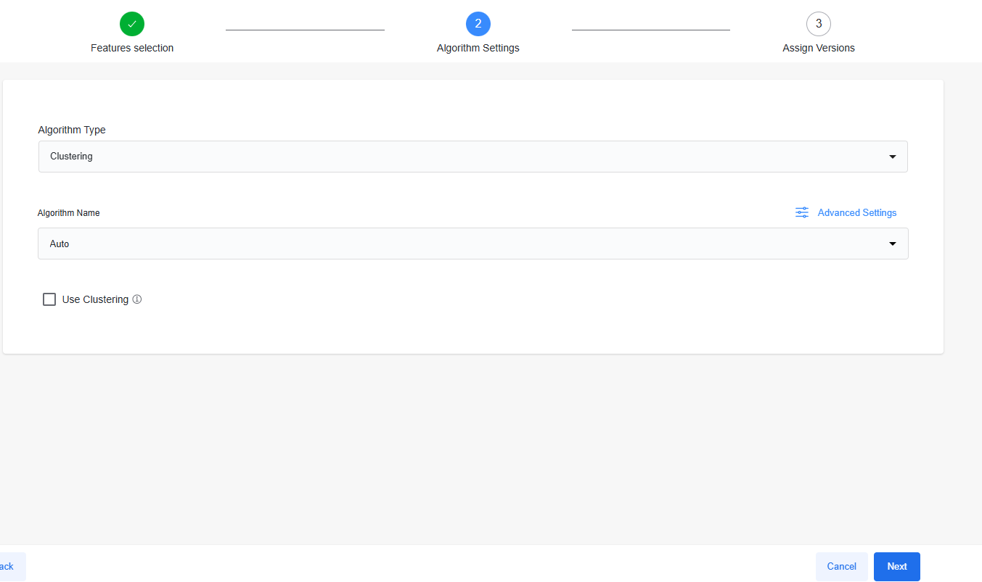
CRIANDO UMA ANÁLISE (MODELO)

Slide 36
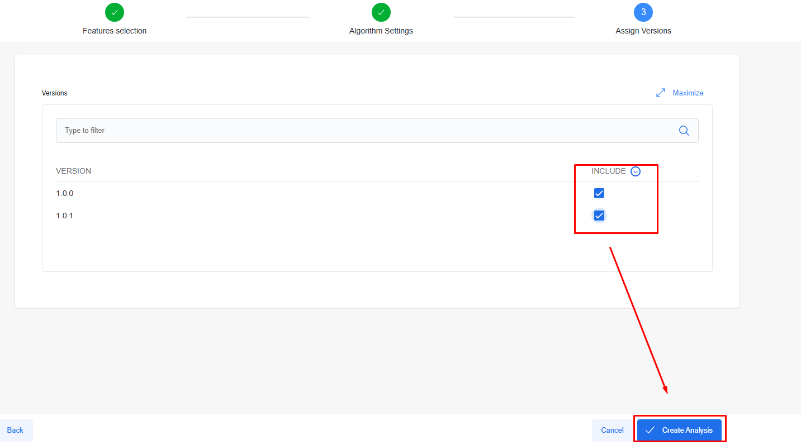
CRIANDO UMA ANÁLISE (MODELO)

Slide 37
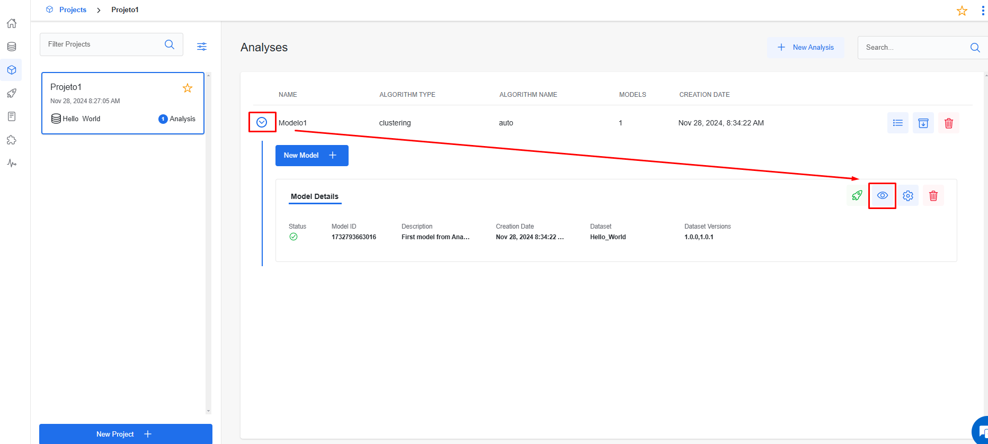
CRIANDO UMA ANÁLISE (MODELO)

Slide 38
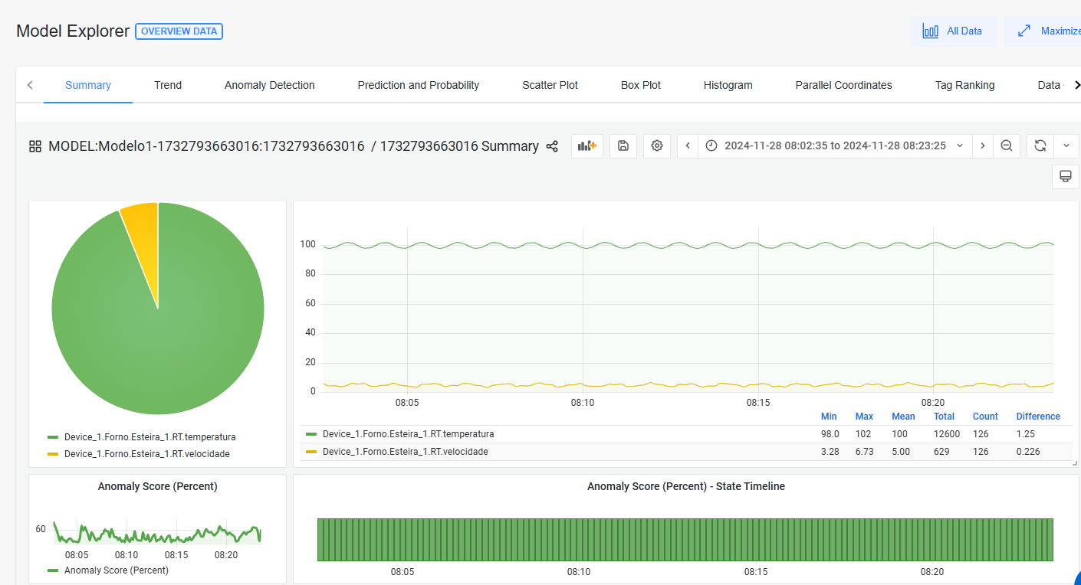
CRIANDO UMA ANÁLISE (MODELO)

Slide 39
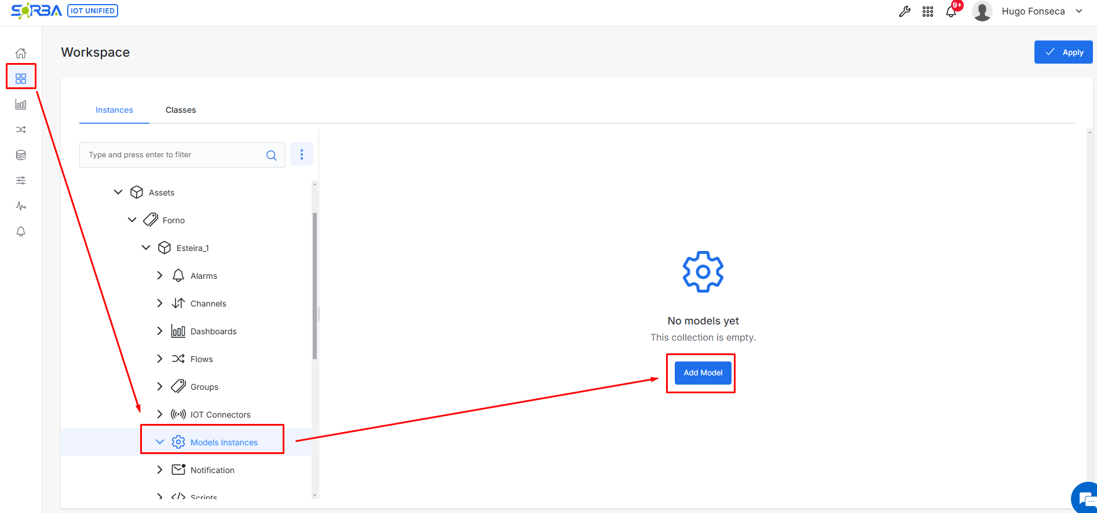
FAZENDO DEPLOY DO MODELO
De volta ao IoT Unified:

Slide 40
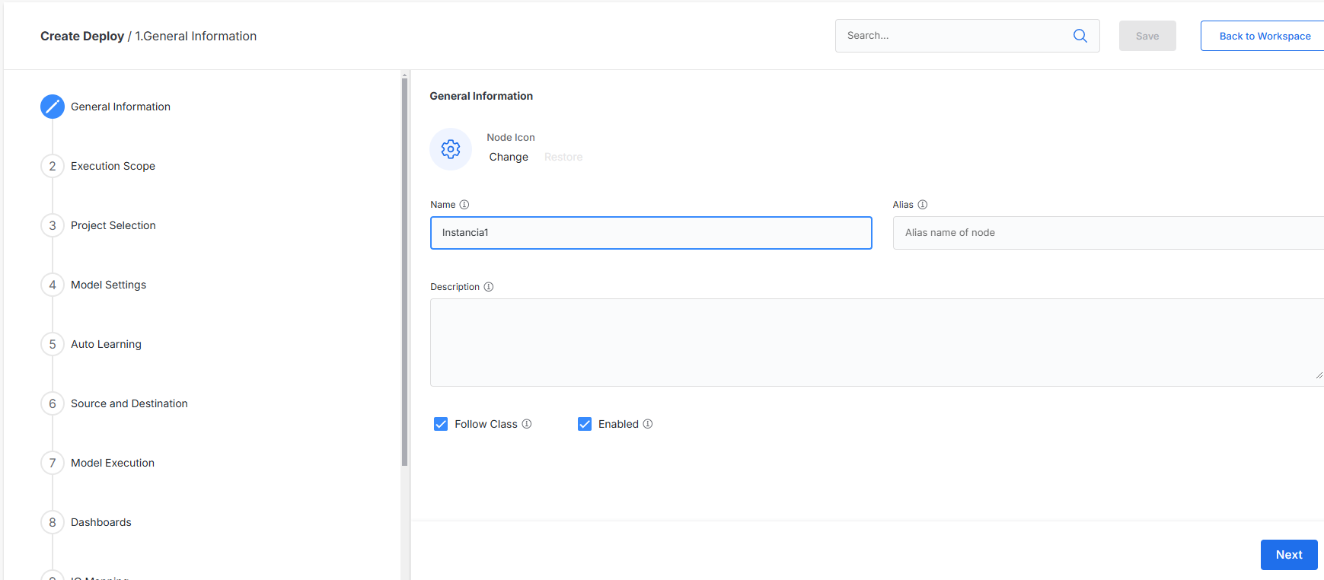
FAZENDO DEPLOY DO MODELO

Slide 41
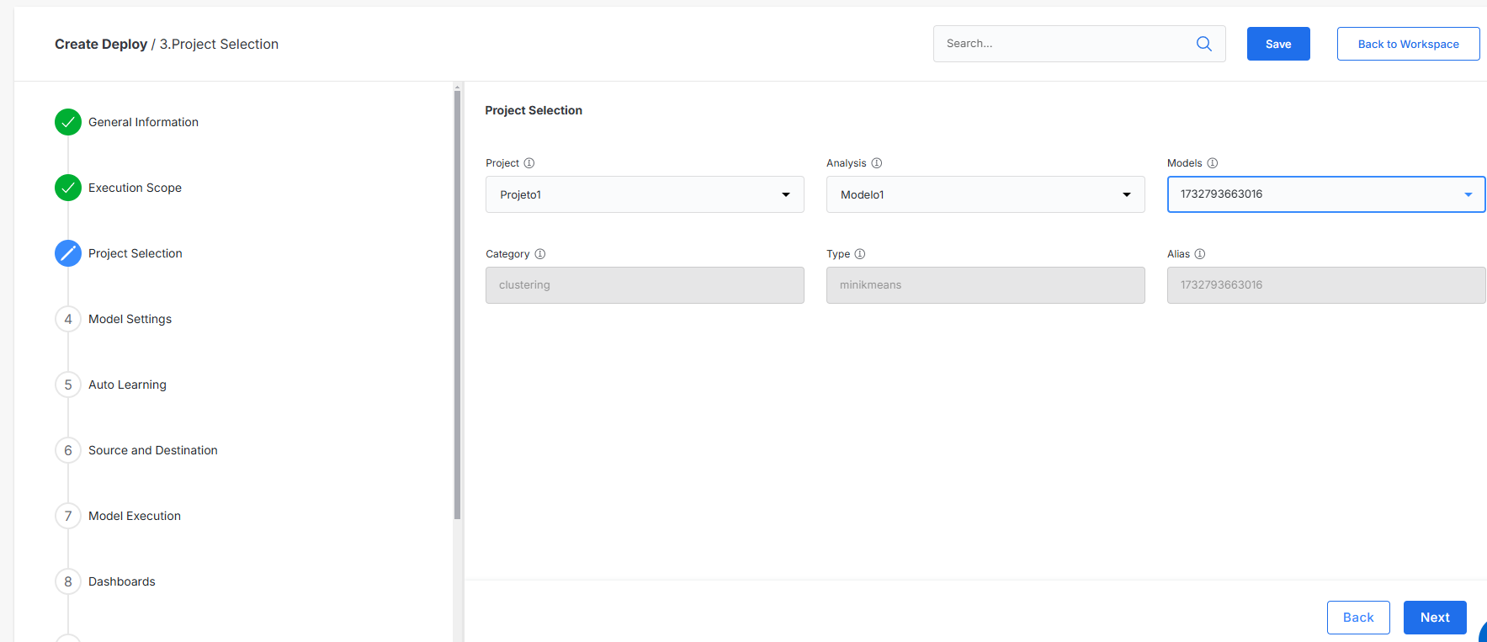
FAZENDO DEPLOY DO MODELO

Slide 42
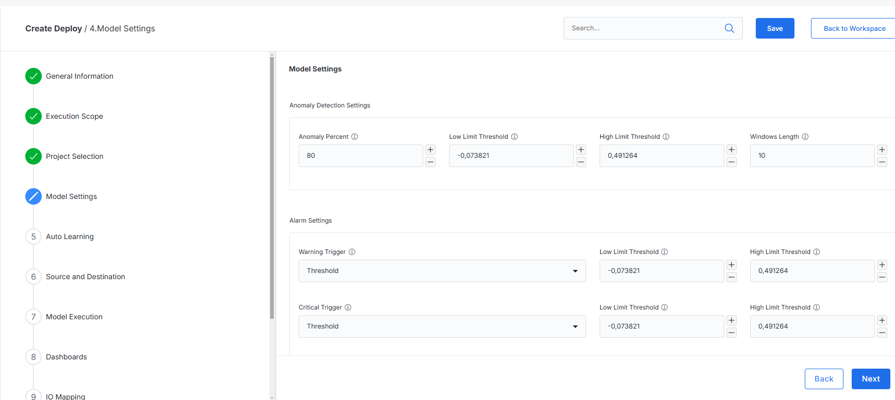
FAZENDO DEPLOY DO MODELO

Slide 43
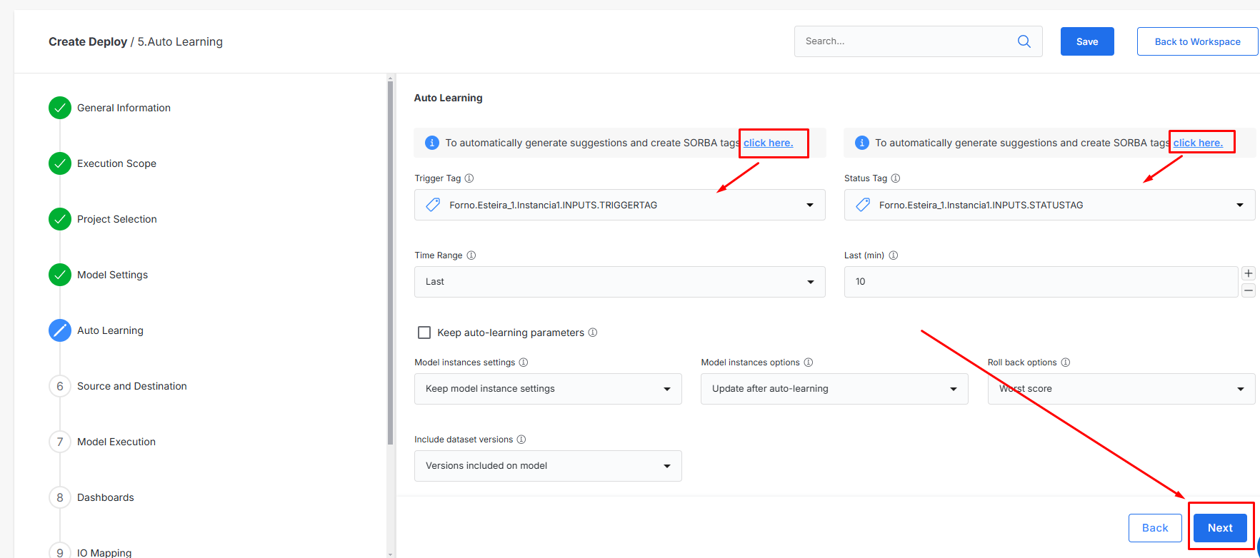
FAZENDO DEPLOY DO MODELO

Slide 44

FAZENDO DEPLOY DO MODELO

Slide 45

FAZENDO DEPLOY DO MODELO

Slide 46

FAZENDO DEPLOY DO MODELO

Slide 47


FAZENDO DEPLOY DO MODELO

Slide 48


FAZENDO DEPLOY DO MODELO

Slide 49

FAZENDO DEPLOY DO MODELO

Slide 50

FAZENDO DEPLOY DO MODELO

Slide 51

FAZENDO DEPLOY DO MODELO
Anomalia ligada
Anomalia desligada

Slide 52
E AGORA?
Novas versões do dataset
Novos tipos de modelo
Retreinar modelo
Detectar dataset drift
Auto-learning
Redirecionar sinais de output para o MQTT
Etc...

Slide 53




E COMO VOU APRENDER TUDO ISSO?

Slide 54

OBRIGADO!

